Slide 1
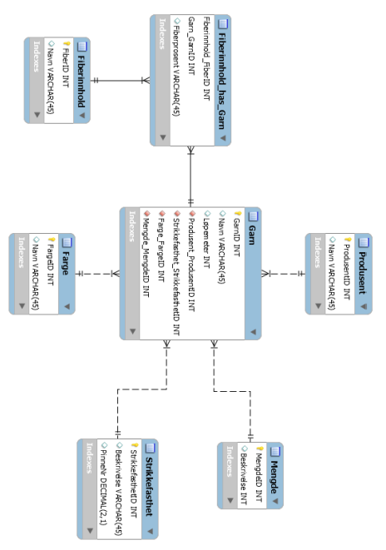
Tittel på amerikanske filmer produsert på 1980-tallet.
SELECT FNr, Tittel FROM Film WHERE Land = 'USA' AND År BETWEEN 1980 AND 1989
SELECT COUNT(CustomerID), Country
FROM Customers
GROUP BY Country
HAVING COUNT(CustomerID) > 5
ORDER BY COUNT(CustomerID) DESC;
De under 18 år som løp raskere enn gjennomsnittet i sin klasse i et bestemt løp. CREATE VIEW MedlemMedKlasse(MedlemsNr, Fornavn, Etternavn, Kjønn, Fødselsår, Klasse) AS SELECT MedlemsNr, Fornavn, Etternavn, Kjønn, Fødselsår, IF(YEAR(CURDATE())-Fødselsår < 18, CONCAT(Kjønn, YEAR(CURDATE())-Fødselsår), Kjønn) FROM Medlem
CREATE TABLE Bilmodell ( Bilmerke VARCHAR(50),
Bilmodell VARCHAR(50),
Gruppe CHAR(15),
AntallHK SMALLINT NOT NULL,
CONSTRAINT BilmodellPN PRIMARY KEY (Bilmerke, Bilmodell ),
CONSTRAINT RegelBilgruppe CHECK
( Gruppe IN ( 'personbil', 'varebil', 'lastebil', 'buss' ) ),
CONSTRAINT RegelHestekrefter CHECK
( AntallHK BETWEEN 1 AND 299 ) );
Komedier med aldersgrense under 10 år og spilletid under 130 minutter.
SELECT * FROM Film WHERE Sjanger = 'Komedie' AND Alder < 10 AND Tid < 130
Antall hytter med 2 sengeplasser, 3 sengeplasser, og så videre.
SELECT AntallSenger, COUNT(*) AS AntallHytter FROM Hytte WHERE AntallSenger >= 2 GROUP BY AntallSenger
Tittel på alle action- og western-filmer.
SELECT FNr, Tittel FROM Film WHERE Sjanger = 'Action' OR Sjanger = 'Western'
Normalisering bygger på definisjonen av et antall normalformer.
• En tabell som kun inneholder atomære verdier sies å være på første normalform.
o atomære verdier er verdier som ikke er sammensatte, eller som tabell,
• En tabell er på andre normalform hvis den er på 1NF, og den ikke inneholder partielle avhengigheter. o partiell avhengighet er når et attributt er avhengig av kun deler av primærnøkkelen • En tabell er på tredje normalform hvis den er på 2NF, og den ikke inneholder transitive avhengigheter. o transitiv avhengighet er når et attributt er avhengig av et annet attributt som ikke er en del av primærnøkkelen. • En tabell er på Boyce-Codd NormalForm hvis enhver determinant er en supernøkkel. Vi kan også formulere kravet slik: Enhver minimal determinant er en kandidatnøkkel. o et brudd på BCNF for en tabell som er på #NF forutsetter dermed to sammensatte og overlappende kandidatnøkler hvor det er avhengigheter mellom de delene som ikke er med i begge kandidatnøklene.
Gram skal forkortes g (uten punktum), så vi kan jo prøve å finne alle varer som inneholder "gr" i Betegnelse:
SELECT * FROM Vare WHERE Betegnelse LIKE '%gr%'
Korteste og lengste spilletid innen hver sjanger.
SELECT Sjanger, MIN(Tid) AS Korteste, MAX(Tid) AS Lengste FROM Film GROUP BY Sjanger
Hva er korrekt når vi snakker om en transaksjon? Et problem kan være samtidige brukere som ødelegger for hverandre Kan avsluttes ved bruk av COMMIT, som bekrefter slik at endringene gjøres permanente
Registrere en ny bilmodell.
INSERT INTO Bilmodell(Bilmerke, Bilmodell, Gruppe, AntallHK) VALUES ('Toyota', 'Avensis', 'personbil', 90);
Antall år siden utgivelse for filmer eldre enn 60 år.
SELECT FNr, YEAR(CURDATE())-År AS AntallÅr FROM Film WHERE YEAR(CURDATE())-År > 60;
Antall filmer under 100 kr.
SELECT COUNT(Pris) AS Billigfilmer FROM Film WHERE Pris < 100
Endre antall hestekrefter for bilmodellen (fra 1b).
UPDATE Bilmodell SET AntallHK = 95 WHERE Bilmerke = 'Toyota' AND Bilmodell = 'Avensis'
Filmer med tittel som slutter på 'now'.
SELECT * FROM Film WHERE UCASE(Tittel) LIKE '%NOW'
Alle produksjonsland, sortert og uten gjentakelser.
SELECT DISTINCT Land FROM Film ORDER BY Land
Hent ut alle filmer, samt tilhørende regissør og sjanger (genre) SELECT title, director.name, genre.name FROM movie INNER JOIN director ON director_id = director.id INNER JOIN movie_has_genre ON movie.id = movie_id INNER JOIN genre ON genre.id = genre_id;
Vi har følgende tabell for en kommune: Kommune(KommuneNr, KommuneNavn, FylkesNr, FylkesNavn)
KommuneNr
Slette bilmodellen (fra 1b).
DELETE FROM Bilmodell WHERE Bilmerke = 'Toyota' AND Bilmodell = 'Avensis'
Hent ut navn på alle land i Europa, bortsett fra landene Finland, Sverige og Danmark. SELECT name FROM world WHERE continent = 'Europe' AND name NOT IN('Finland', 'Sweden', 'Denmark');
Hva menes med at det er en funksjonell avhengighet fra en kolonne X til en kolonne Y? To rader med like X-verdier må også ha like Y-verdier
DROP TABLE IF EXISTS Utleie;
Hent ut alle land i America (bade North og South). SELECT name FROM world WHERE continent in ('North America', 'South America');
Hvilke/hvilket utsagn stemmer når vi snakker om 2. normalform?
Tabellen kan ikke ha attributter som er partielt avhengige av primærnøkkelen
Tabellen må være på 1NF
Some countries have populations more than three times that of all of their neighbours (in the same continent). Give the countries and continents.
SELECT name, continent
FROM world x
WHERE population > ALL(
SELECT population*3 FROM world y
WHERE y.continent=x.continent
AND y.name!=x.name)
CREATE TABLE Kunde (
KundeNr INT AUTO_INCREMENT,
FødselsDato DATE NOT NULL,
Fornavn VARCHAR(30),
Etternavn VARCHAR(50),
CONSTRAINT KundePK
PRIMARY KEY (KundeNr) );
Hent ut land som ikke har data for enten areal, innbyggertall eller gdp. (er ikke gitt at det mangler noe for alle). SELECT name FROM world WHERE area IS NULL OR population IS NULL OR gdp IS NULL;
Hva er korrekt når vi snakker om Boyce-Codd Normalform? En tabell oppfyller BCNF hvis enhver minimal determinant er en kandidatnøkkel 3NF må være oppfylt
Hent ut film og regissør for den filmen som har gitt høyest inntekt SELECT title, name FROM movie, director WHERE director_id = director.id AND (gross IN ( SELECT max(gross) FROM movie );
Vi har følgende tabeller: Ordre(OrdreNr, KundeNr, AnsNr) Ordrelinje(OrdreNr*, VareNr*, Antall) Vare(VareNr, Pris, Hylleplass, Antall) Ansatt 25 mottar en bestilling på 5 enheter av vare 4034 fra kunde 1005 og oppretter derfor ordre 2021. transaksjon. START TRANSACTION; INSERT INTO Ordre(OrdreNr, KundeNr, AnsNr) VALUES (2021, 1005, 25); INSERT INTO Ordrelinje(OrdreNr, VareNr, Antall) VALUES (2021, 4034, 5); UPDATE VARE SET Antall = Antall - 5 WHERE VareNr = 4034; COMMIT
Find the continents where all countries have a population <= 25000000. Then find the names of the countries associated with these continents. Show name, continent and population. SELECT name, continent, population FROM world x
WHERE 25000000 >= ALL(SELECT population FROM world y WHERE x.continent=y.continent)
world(name, continent, area, population, gdp)
Vi har følgende tabell for en kommune: Kommune(KommuneNr, KommuneNavn, FylkesNr, FylkesNavn) 2NF & 1NF
List each country name where the population is larger than that of 'Russia'.
SELECT name FROM world
WHERE population >
(SELECT population FROM world
WHERE name='Russia')
Hent ut filmer med høyest inntekt for hver sjanger SELECT title, name FROM movie, genre, movie_has_genre WHERE movie.id = movie_id AND genre.id = genre_id AND (gross, genre_id) IN ( SELECT max(gross), genre_id FROM movie, genre, movie_has_genre WHERE movie.id = movie_id AND genre.id = genre_id GROUP BY genre_id ) GROUP BY genre_id;
List each continent and the name of the country that comes first alphabetically. SELECT continent, name FROM world x
WHERE name <= ALL
(SELECT name FROM world y
WHERE x.continent=y.continent
AND name IS NOT NULL);
Show the countries in Europe with a per capita GDP greater than 'United Kingdom'.
SELECT name FROM world
WHERE continent='Europe' AND gdp/population >
(SELECT gdp/population FROM world
WHERE name='United Kingdom')
Find the largest country (by area) in each continent, show the continent, the name and the area: SELECT continent, name, area FROM world x
WHERE area >= ALL
(SELECT area FROM world y
WHERE y.continent=x.continent
AND area>0)
List the name and continent of countries in the continents containing either Argentina or Australia. Order by name of the country.
SELECT name, continent FROM world
WHERE continent IN (
SELECT continent FROM world
WHERE name='Argentina' OR name='Australia')
ORDER BY name ASC;
Hent ut skuespillerne og antallet filmer de har spilt i, sortert synkende på antallet SELECT name, count(movie.id) AS 'NumberOFMovies' FROM actor INNER JOIN movie_has_actor ON actor.id = actor_id INNER JOIN movie ON movie.id = movie_id GROUP BY name ORDER BY NumberOfMovies DESC;
Vi har følgende tabell for måling av badetemperatur: Måling(StandNr, StrandNavn, KommuneNr, Dato, VannTemp)
StrandNr og Dato er en sammensatt kandidatnøkkel
Vi har følgende tabell for en kommune: Kommune(KommuneNr, KommuneNavn, FylkesNr, FylkesNavn) T1(KommuneNr, KommuneNavn, FylkesNr*) og T2(FylkesNr, FylkesNavn)
Hva er korrekt når vi snakker om indekser i databaser? En indeks krever merarbeid ved endringer av databasen En indeks er en datastruktur som kan effektivisere søk i en database
Which countries have a GDP greater than every country in Europe? [Give the name only.] (Some countries may have NULL gdp values) SELECT name
FROM world
WHERE gdp > ALL(SELECT gdp
FROM world
WHERE continent='Europe'
AND gdp IS NOT NULL);
Which country has a population that is more than United Kingom but less than Germany? Show the name and the population. SELECT name, population FROM world
WHERE population > (
SELECT population FROM world
WHERE name='United Kingdom'
) AND population< (
SELECT population FROM world
WHERE name='Germany')
SELECT title, director.name, genre.name FROM movie INNER JOIN director ON director_id = director.id INNER JOIN movie_has_genre ON movie.id = movie_id INNER JOIN genre ON genre.id = genre_id;
SELECT * FROM Vare, Kategori WHERE Vare.KatNr = Kategori.KatNr
SELECT * FROM Vare INNER JOIN Kategori ON Vare.KatNr = Kategori.KatNr

Slide 2
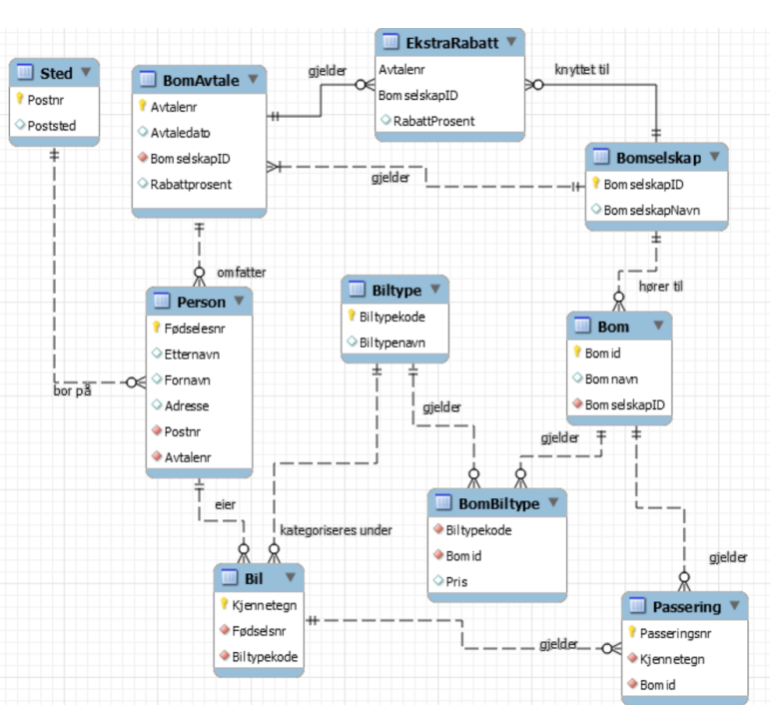
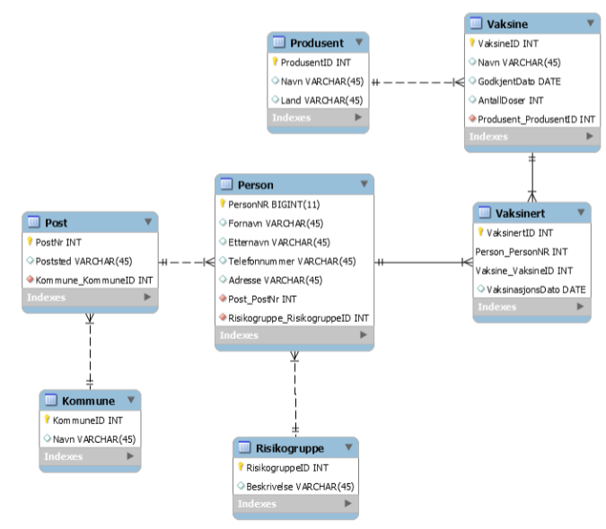
Noen av oppgavene til et databasehåndteringssystem:
Tilby mekanismer som gjør det enkelt å hente ut, søke, filtrere og sammenstille data fra forskjellige tabeller. For relasjonsdatabaser betyr dette at systemet må støtte spørrespråket SQL.
Søke effektivt mot store datamengder.
Styre tilgangen til ulike deler av databasen basert på hvilke rettigheter som er tildelt forskjellige brukere.
Håndtere feilsituasjoner som diskkrasj og strømbrudd på en kontrollert måte.
Gjøre det mulig for flere brukere å jobbe med databasen samtidig uten at de ødelegger for hverandre.
Tilby programmeringsgrensesnitt mot ulike applikasjoner og programmeringsspråk.
BIL Kjennetegn Biltypekode Fødselsnr Etternavn Fornavn Adresse Postnr Poststed BOM Bomnr Bomnavn Pris PASSERING Passeringsnr Kjennetegn Bomnr Dag Måned År Tidspunkt
Skriv ut kjennetegn på biler som har passert både bomnr 13 og bomnr 17 på samme dato.
Select distinct kjennetegn from passering p1, passering p2 Where p1.kjennetegn = p2.kjennetegn and p1.dag = p2.dag and p1.måned=p2.måned and p1.år =p2.år and p1.bomnr =13 and p2.bomnr=17;
Skriv ut alt om bommer som inneholder ‘tunnell’ som en del av navnet sitt. select * from bom where bomnavn like '%tunnell%';
Skriv ut alle passeringer i 2019 for biler med kjennetegn som begynner på bokstavene AS og AA. Kjennetegn, bomnr og -navn, samt dato og tidspunkt skal skrives ut. Det skal sorteres slik at de nyeste passeringene kommer først.
select kjennetegn, bom.bomnr, bomnavn, dag, måned, år, tidspunkt from bom inner join passering on bom.bomnr = passering.bomnummer where år =2019 and (kjennetegn like ‘AS%’ or kjennetegn like ‘AA%’) order by år desc, måned desc, dag desc
Lag en liste med alle brudd på 2NF (2. normalform) eller 3NF som finnes i tabellen BIL. Alternativt kan du bruke et determineringsdiagram for å vise bruddene. (NB: forklaringen her er ikke krevd). Kjennetegn alene er markert som primærnøkkel, og siden det blir bedt om å drøfte 2NF/3NF, er 1NF (atomærkravet) pr definisjon oppfylt, eller ville det ikke vært noen mening å drøfte 2NF/3NF. Siden vi både har navn og postnr, er det naturlig å tolke adresse som gateadresse, og som jo ikke erentydig. 2NF er også pr. def. oppfylt, siden det er en ikkesammensatt primærnøkkel. For 3NF skal vi bare tegne opp brudd. Determineringer fra Kjennetegn → andre attributter er OK, og tas ikke med. Men, mht. 3NF er det mange brudd: Fødselsnr -> Etternavn, Fødselsnr -> Fornavn, Fødselsnr -> Adresse, Fødselsnr -> Postnr, Fødselsnr -> Poststed Postnr -> Poststed
Skriv ut alt fra tabellen Bil for de bilene som ikke har noen passeringer i det hele tatt i 2019. Select * from bil where kjennetegn not in (select kjennetegn from passering where år = 2019);
Hvordan blir data representert i en relasjonsdatabase?
I en relasjonsdatabase blir alle data lagret i tabeller. Ordet relasjon er hentet fra matematikk og, som vi skal se i kapittel 6, er i en viss forstand det samme som en tabell. Slik sett kan man kalle relasjonsdatabaser for "tabelldatabaser".
Hvilken bom er den dyreste å passere gjennom? Bomnr, -navn og pris skal være med. Det kan godt være flere som er like dyre, og i så tilfelle skal alle disse være med.
Select * From bom Where pris = (select max(pris) from bom);
Foreslå ny tabellstruktur for BIL (evt. fordelt på flere tabeller) slik at det ikke bryter med 2NF eller 3NF. STED (postnr, poststed) PERSON (fødselsnr, etternavn, fornavn, adresse, *postnr) BIL (kjennetegn, biltypekode, *personid) (primærnøkler er understreket, fremmednøkkel er *).
Eksempler på hva man kan bruke SQL til:
Lage nye tabeller.
Slette eksisterende tabeller.
Legge til, endre eller slette data fra eksisterende tabeller.
Opprette eller slette brukere.
Gi brukere rettigheter i databasen.
Skriv ut antall passeringer for hver bomstasjon. Bomnr, -navn og antall passeringer skal med.
select b.bomnr, bomnavn, count(*) as "Totalt antall passeringer" from bom b inner join passering p group by b.bomnr, bomnavn
Skriv ut kjennetegn på biler som har betalt over 10.000 i bompenger i 2019.
select p.kjennetegn from BIL b INNER JOIN PASSERING p ON b.kjennetegn = p.kjennetegn Where år = 2019 Group by kjennetegn having sum(pris) > 10000
A. Hvor mange personer har blitt vaksinert(altså mottatt minst en dose) i hver kommune? SELECT COUNT(Distinct PersonNR) AS 'Antall vaksinerte', k.Navn as 'Kommune' FROM vaksinert v, person p, post po, kommune k WHERE v.Person_PersonNR = p.PersonNR AND po.PostNr = p.Post_PostNr AND po.Kommune_KommuneID = k.KommuneID GROUP BY KommuneID;
Et databasesystem er en database styrt av et DBHS.
En database: logisk samling av strukturerte data. Struktureres på forskjellige måte, avhengig av type database. Leser, skriver, oppdaterer og sletter dataen som finnes etter behov. Livsløpet til et databasesystem: forstudie, analyse, design, implementasjon, testing, produksjon. Datamodeller, systemutvikling er komplisert og krever planlegging. Modeller er nyttige for å gi et bilde av systemet. En datamodell gir en oversikt over et slikt databasesystem.
Skriv ut kjennetegn, bomnr og -navn på de bilene hvor alle passeringene har skjedd på samme bom.
select distinct kjennetegn, bom.bomnr, bomnavn from bom inner join passering p1on bok.bomnr = p1.bomnr where bom.bomnr =ALL(select bomnr from passering p2 where p1.kjennetegn = p2.kjennetegn)
Hvem(altså fullt navn) har blitt vaksinert? SELECT p.Fornavn, p.Etternavn FROM person p, vaksinert v WHERE p.PersonNR = v.Person_PersonNR GROUP BY p.PersonNR;
Lag en CREATE TABLE-setning for å lage tabellen PASSERING. Tidspunkt kan du regne f.eks. som en streng eller du kan definere det med datatypen time. Det er en fordel hvis du får med at dato dag må være et tall fra 1 til 31, og måned må være et tall fra 1 til 12. create table passering (passeringsnr integer NOT NULL, -- evt. med tillegg av AUTO_INCREMENT kjennetegn varchar (7) NOT NULL, bomnr integer NOT NULL, dato integer CHECK (dato between 1 and 31), måned integer CHECK (måned between 1 and 12), år integer, tidspunkt time, primary key (passeringsnr));
Hvilken vaksine har flest mottatt, og hvor mange doser av denne er satt? SELECT v.Navn, COUNT(v.VaksineID) AS 'Antall' FROM vaksine v, vaksinert va WHERE v.VaksineID = va.Vaksine_VaksineID GROUP BY v.Navn ORDER BY Antall DESC LIMIT 1;
En tabell består av verdier organisert i rader og kolonner. Alle verdier i samme kolonne tilhører samme datatype. En primærnøkkel er en (eller flere) kolonne(r) som brukes for å identifisere en rad. Primærnøkler kan ikke inneholde duplikater eller null-merker. Enhver tabell bør ha nøyaktig en primærnøkkel. Primærnøkler er ofte autonummererte. En fremmnøkkel består av en eller flere kolonner og "peker" alltid på en primærnøkkel(typisk i en annen tabell). Alle verdier i fremmednøkkelen må eksistere i tilhørende primærnøkkel.
Definer fremmednøkler for PASSERING. Bruk ALTER TABLE-setninger. Ta med endringstyper, vi bruker RESTRICT for sletting og CASCDE for endring. ALTER TABLE passering add foreign key (kjennetegn) references bil ( kjennetegn) on UPDATE CASCADE ON DELETE RESTRICT; ALTER TABLE passering add foreign key (bomnr) references bom (bomnr) on UPDATE CASCADE ON DELETE RESTRICT;
Hvilke kommuner har vi en oversikt over? SELECT Navn FROM kommune;
Bilen med kjennetegn AA12345 er byttet ut med en ny bil med kjennetegn AA98765. Vi skal legge inn kjennetegnet for den nye i stedet for den gamle. Bruk en UPDATE-setning for dette.
UPDATE bil SET kjennetegn = " AA98765" WHERE kjennetegn = "AA12345";
Hvilke personer har fått 2 eller flere doser, og når ble disse dosene satt? SELECT * FROM vaksinert v WHERE v.Person_PersonNR IN ( SELECT va.Person_PersonNR FROM vaksinert va GROUP BY Person_PersonNR HAVING count(*)>1 );
Hvor mange personer i hver risikogruppe er fullvaksinert(dvs. har minst to doser?
SELECT COUNT(p.PersonNR) AS 'Antall', r.Beskrivelse FROM person p, risikogruppe r WHERE p.Risikogruppe_RisikogruppeID = r.RisikogruppeID AND p.PersonNR IN ( SELECT DISTINCT f.Person_PersonNR FROM fulltvaksinert f ) GROUP BY r.RisikogruppeID;
Hvem har fått vaksine av den typen det er gitt flest doser av? SELECT * FROM vaksinert va WHERE va.Vaksine_VaksineID IN ( SELECT v.VaksineID FROM vaksine v WHERE v.Navn = 'Comirnaty' );
Kryssprodukt av tabellene T1 og T2 består av alle rader i T1 krysskoblet med alle rader i T2. Hvis T1 har m rader og T2 har n rader, så har kryssproduktet m x n rader.
Skriv ut bomnr, -navn og antall passeringer for den bomstasjonen som har flest passeringer. Det kan godt være flere som har like mange passeringer. select bomnr, bomnavn, count(*) as "Antall passeringer" from bom group by bomnr, bomnavn having count(*) >= ALL (select count(*) from bom group by bomnr);

Slide 3
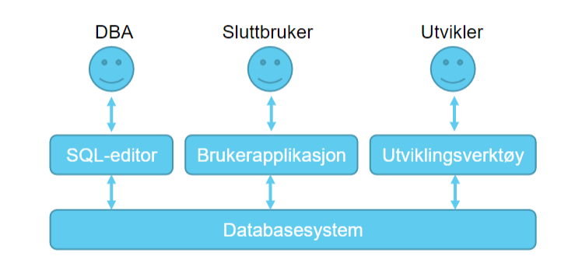
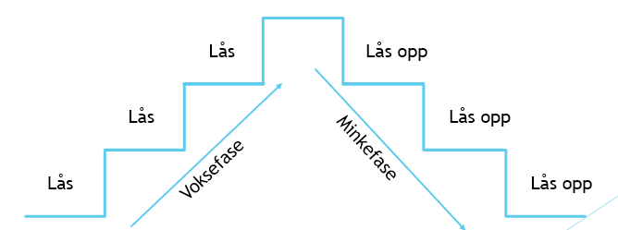
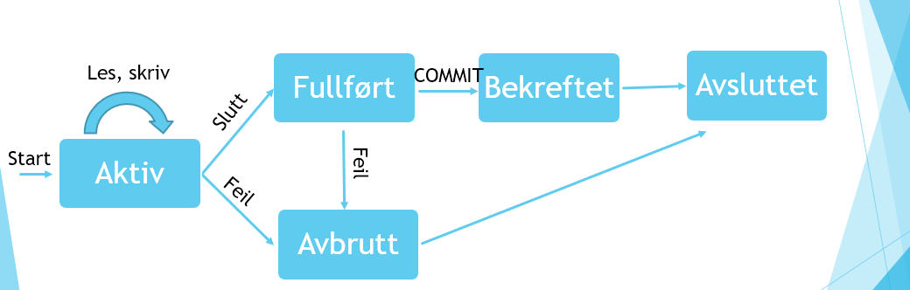
Transaksjoner:
Commit og rollback brukes for henholdsvis å bekrefte og angre en transaksjon. Korrekt håndtering av transaksjoner er en grunnleggende oppgave for et DBHS (databasehåndteringssystem). En transaksjon er en logisk operasjon mot en database og består av en eller flere SQL spørringer. Grunnleggende oppgaver for å håndtere flerbrukere, sikkerhetskopiering og gjenoppbygging.
To hovedutfordringer: Feilsituasjon: strømbrudd og disk krasj. Systemet må loggfører transaksjoner etter hvert som de blir utført å kunne «ta seg inn» etter alvorlige feil. Samtidige brukere: Har flere brukere, flere er pålogget og aktive samtidig. DBHS sørge for at to brukere ikke starter transaksjoner som oppdaterer samme data til samme tid. Kan innføre en slags køordning. SQL-kommandoer: START TRANSANCTION.
Transaksjonsloggen: en transaksjon utfører en sekvens av lese- og skrive operasjoner mot databasen. Loggføre alle databaseoperasjoner før selve databasen blir oppdatert. En transaksjonslogg er en fil på disken som inneholder data om alle operasjoner som er utført mot databasen. UNDO – reversere effekten av transaksjonen, lese loggen baklengs. REDO - gjennomføre avbrutte transaksjoner på nytt, lese loggen forlengs ACID-egenskapene. Alt eller ingenting (Atomicity) Enten blir en transaksjon utført i sin helhet, eller ikke i det hele tatt. Konsistens (Consistency) Hvis databasen er i en konsistent tilstand før en transaksjon starter, skal databasen også være konsistent når transaksjon er ferdig utført. Ingen innblanding (Isolation) Selv om flere transaksjoner blir utført samtidig, skal de ikke ødelegge for hverandre. Varighet (Durability) Når en transaksjonen er bekreftet, så skal effekten av transaksjonen bli permanent lagret. Dette skal gjelde selv om det oppstår feil på et seinere tidspunkt.
Lås regulerer tilgangen til en del av databasen og sette andre transaksjoner i ventekø.
Leselås: en leser avleser data, en leselås stenger ut andre skrivere men slipper til de andre lesere.
Skrivelås: En skriver oppdaterer data, en skrivelås stenger ut alle andre. Granularitet – hvor stor del av databasen som låses. Tofaselåsing: Alle transaksjoner ber om låser på samtlige dataelementer i starten av sitt forløp, og opphever alle låser til slutt. To faselåsing- låser får ikke settes etter den første er opphevet.
Oppbygging av et databasesystem: Metadata – data som beskriver data. Spørringer – "innholdsfortegnelse", meningsfull spørring? Systemkatalog – data som vedlikeholdes av systemet selv. Har brukeren rettigheter til å gjøre dette?
Databaser i skyen: skytjenester, økende brukt av privat og bedrifter. Forskjellige typer av tjenester. Alt fra diskplass og regnekraft, via webtjenere og databasetjenere, til epostløsninger osv. Den fysiske maskinparken befinner seg i store datasentre. IassS (Infrastructure as a service) er en basistjeneste der man får tilgang på en eller flere maskiner. Må selv installere operativsystem og programvare.
PaaS (Platform as a service): som IaaS får man tilgang på maskiner og operativsystem men i tillegg også et ferdig utviklingsmiljø i skyen. SaaS (Software as a Service) – ytterligere utvidelse til PaaS og betraktes som en måte å tilby programvare på. Applikasjonene kan brukes via nettleseren og lagring skjer i skyen. Google apps og office365 er kjente SaaS-eksempler.
Oppgave til databaseadministratoren: Overordnet ansvar for drift og installasjon. Strategiske beslutninger: dataadministrator – databasedesign. Teknisk rutineoppgaver : DBHS – valg, installasjon, oppgradering, fysisk databasedesign, kapasitetsplanlegging og optimalisering, sikkerhetskopiering og gjenoppbygging, brukeradministrasjon, overvåkning.
Sikkerhetskopiering og gjenoppbygging: Fullstendig sikkerhetskopiering: der hele databasen kopieres til et annet lagringsmedium, og inkrementell sikkerhetskopi, der kun det som er endret siden forrige gang blir kopiert. De to teknikkene kan kombineres, f.eks. ved at det en gang i uka tas en fullstendig sikkerhetskopi, og hver natt tas en inkrementell kopi. Kald sikkerhetskopiering må alle brukere logge seg av og databasen tas ned før sikkerhetskopiering kan starte. Varm sikkerhetskopiering gjøres når database er i bruk. Databasetabeller blir lagret som filer på maskinen. Fysisk sikkerhetskopiering er basert på disse filene. Logisk sikkerhetskopiering eksporterer data i form av SQL-spørringer. Førstnevnte tar mindre plass og vil få databasen raskere opp etter en feil. Sistnevnte brukes gjerne for mindre datavolum, men har den fordelen at formatet er uavhengig av maskintype og som regel også databaseversjon. Brukeradministrasjon innebærer å opprette brukerkontoer, med brukernavn og passord, og tildele brukere rettigheter i databasen. Brukeradministrasjon innebærer å definere et forhold mellom brukere, rettigheter og det vi med et samlenavn kan kalle databaseobjekter. Et databaseobjekt kan være en tabell, en spørring, et view eller et lagret program. Rettigheter: operasjoner på databaseobjektene. Lese innholdet av tabellen, endre innholdet, slette, lese definisjon av tabell. Tildeling av rettigheter gjøres med kommandoen GRANT. Systemet består av en tjener og en eller flere klienter. Kommunikasjon foregår ved at klienten sender en forespørsel til tjeneren. Forespørselen medfører arbeidsoppgaver for tjeneren. Tjeneren utfører oppgavene og sender en respons tilbake.
Vranglås: tofaselåsing gir altså korrekt resultat, men det er ikke i alle tilfeller denne metoden gir noe resultat. Forhindre vranglås oppstår med tiddstempler, last in, first served. Oppdage og løse opp vranglås, ventegraf, sykler, avbryte en transaksjon og starte den senere
Usikker lesing (dirty read) :Lese data før data er bekreftet.
Ikke-repeterbar lesing (nonrepetable): kan lese av ulike svar fordi en verdi er endret og bekreftet. Fantomer (phantoms): nye rader satt inn av annen transaksjon oppdages.
Optimisitisk låsing: tidsstempler, tidspunkt for siste oppdatering gis alle radene i databasen. Sammenlikne tiddstempler: overskrive, godta endringer, manuelt "flette" data.
Valguttrykk (case og IF) blir brukt for å vise en verdi blant et antall mulige alternativer basert på en betingelse. SQL er basert på treverdilogikk, TRUE,FALSE og NULL.
Et view er en "virtuell tabell. Views blir definert ved en spørring (som ikke inneholder ORDER BY), kan betraktes som en navngitt spørring. En vekselvirkende delspørring er koblet til hovedspørringen med en betingelse. IN, ANY, ALL og SOME er operatorer som brukes for å sammenligne enkeltverdier mot resultat av en delspørring.
Parallellprosessering innebærer å bryte ned en oppgave i deloppgaver og behandle disse oppgavene på flere prosessor. Hensikten er å oppnå bedre ytelse. Det fins løsninger basert på delt minne, delt disk. Fins også løsning som har ingen deling, der hver prosessor har både eget minne og egen disk. Den siste løsningen kan kalles for en løs kobling, mens løsninger basert på felles minne gir en tett kobling. I et distribuert databasesystem er databasen lagret på flere maskiner knyttet sammen i et nettverk. Horisontal fragmentering – en tabell delt opp etter rader. Noen rader lagres på node A, noen på node B og noen på node C. Vertikal fragmentering – kolonner. Kombinert fragmentering – en tabell blir delt opp etter både rader og kolonner. Replikering- en tabell, eller deler av en tabell, blir lagret på flere noder (flere kopier). Spørreoptimalisering: finne en effektiv måte å utføre SQL-spørringer på. Oversette SQL setningen til relasjonsalgebra. Omskrive uttrykkene til en form som er effektiv å utføre. Kostnadsbasert optimalisering: Utnytter statistiske data om databasen. Lage ekseveringsplaner som tildeles en kostnad
Oppgave 1 Student(StudNr, StudentNavn, Kurskode, Kursnavn, StPoeng, EksDato, Karakter) Funksjonelle avhengigheter: • StudNr -> StudentNavn • Kurskode -> Kursnavn, StPoeng • StudNr, Kurskode, EksDato -> Karakter Antar at StudentNavn ikke anses som en sammensatt attributt, altså er tabellen på 1NF dersom PK er StudNR, KursKode, EksDato Fjerner partielle avhengigheter for å få tabellen på 2NF: Student(StudNr, StudentNavn) Kurs(Kurskode, Kursnavn, StPoeng) Eksamen(StudNr*, Kurskode*, EksDato, Karakter) Vi ser at tabellen ikke har transitive avhengigheter, altså oppfyller tabellen nå også 3NF. Det er heller ikke noen av tabellene som inneharoverlappende sammensatte kandidatnøkler, altså er oppfyller tabellen også BCNF.
En progress er utførelse av et program. F.eks åpne nettleser, excel, epost osv. Håndtere flere prosesser ved tidsdeling, som vil si at maskinen bruker litt tid på hver prosess, omentrent vi veksler mellom ulike programmer.
Flerbrukerdatabaser, flere brukere benytter samme database samtidig, skrive SQL spørringer. Kommunikasjon via applikasjoner. Samtidige transaksjoner. Selv oppdatering av en enkel verdi kan føre til flere operasjoner, en sammensatt prosess.
To transaksjoner som begge endrer databasen (uten lås) kan føre til tapt oppdatering (lost update). Inkonsistent analyse (incorrect summary), to transaksjoner hvor den ene endrer og den andre avleser databasen. Angret transaksjon som allerede er lest, kalles angret oppdatering Låsemekanismer: Samtidighetsproblemer oppstår når to eller flere transaksjoner operer på samme data til samme tid. Køordning. Sekvensiell utførelse: utfør en og en transaksjon.
T(A, B, C, D) Funksjonelle avhengigheter: A -> B B -> D C-> A
Velger C som kandidatnøkkel fordi det er den eneste kolonnen som kun er en determinant 2NF: T(C, A*) T1(A, B*) T2(B, D) Denne oppfyller også 3Nf og BCNF

Slide 4
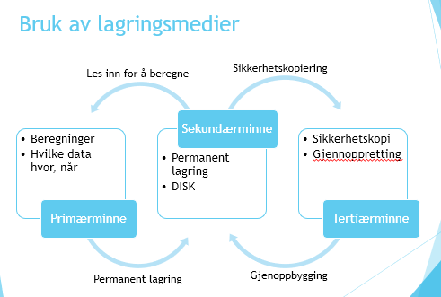





Boknr | Bok | Utlån
453 | 82-891-1 / Ole Brum | 1 : 17.12.03 4 : 29.12.03
142 | 82-119-3 / Lek med oss | 1 : 17.12.03
891 | 82-291-1 / Ole Brum | 2 : 12.12.03
En determinant er et attributt/kolonne som utleder et annet. Hvis vi har en funksjonell avhengighet
A->B, så er altså A en determinant. En kolonne (eller set av kolonne) som bestemmer enhver annen kolonne, kalles en supernøkkel. En kandidatnøkkel er en minimal supernøkkel. En minimal determinant er en determinant som består av så få kolonner som mulig. En minimal determinant er en kandidatnøkkel
Datamodellering med ER (Entity Relationship). Entitet blir navngitt i entall. Kardinalitet er forhold mellom entitetene. Kravanalyse systematiserer hva et system skal gjøre. Starter med faktainnsamling: studere rapporter, skjemaer, gjøre intervjuer og gjennomføre spørreundersøkelse. ER-diagram: Entitet (tabell), Attributter(kolonner), Identifikatorer (nøkler), Forhold(sammenheng). Entitetsforekomst: svarer til en rad i en tabell.
Filer og indekser.
Minne: ustabilt/flyktig ( cache, ram). Lager: stabilt ( SSD, HDD, optiske medier, magnetbånd. Hurtig -> Dyrt, Langsomt -> billig. En disk varer ikke evig. MTTF ( Mean time to failure). Speiling innebærer at man innfører dobbelt sett av disker. Hvis en disk feiler, kan speilingen brukes alene frem til feilen er reparert, event til en ny disk er klargjort. Raid ( Redudant Array of Independent Disks) er en samling av disker som til sammen danner en logisk disk. Data er lagret på flere disker, blir det mulig å lese inn data i parallell. Tabellen Vare har følgende struktur: Vare(vnr, navn, pris og antall)
En rad i Vare krever 100 byter med lagringsplass.
Blokkstørrelsen er 4000 byter.
Tabellen Vare inneholder 2000 rader.
Tabellen Vare er lagret i en ikke sortert fil.
Det er opprettet en B-tre indeks på vnr, men ingen andre indekser. Det trengs minimum ? antall blokker for å lagre tabellen Vare: 50
Hvor mange blokker må vi lese ved søk på vnr ? Færre enn 5 Hvor mange sammenligninger trengs i verste fall for å finne et tall med binærsøk i en sortert liste med 400 tall ? 10 oppslag Fysisk blir databaser lagret i filer. En fil består av et antall poster, og hver post av et antall felt. Postene på en fil er organisert i en bestemt rekkefølge/posisjoner. Heap/ikke sorterte filer. Postene organiseres i den rekkefølgen de blir registrert. Ulempe: sekvensielt søk, Fordel: effektiv innseting av nye poster. Sekvensiell/sorterte filer. Postene ordnes med hensyn på en bestemt kolonne. Ulempe: Innsetting og sletting av data. Fordel: Binærsøk Sekvensielt søk: lese filen fra start til slutt. Binær søk : deler søk i to.
En peker er en adresse. For å peke på en post må vi kombinere blokkadressen med posisjonen posten har i blokken. Peker lagres som ekstra felt.
Normaliseringsprosessen 1. Fjerner all redundans slik at alle attributter inneholder atomære verdier. Når tabellen kun inneholder atomære verdier oppfyller den alle kravene til 1NF.Følgende tabell er på første normalform:
Boknr | ISBN | Boktittel | Utlånt_til | Utlånsdato
453 | 82-891-1 | Ole Brum | 1 | 17.12.03
453 | 82-891-1 | Ole Brum | 4 | 29.12.03
142 | 82-119-3 | Lek med oss | 1 | 17.12.03
891 | 82-291-1 | Ole Brum | 2 | 12.12.03
kandidatnøkler er mulige primærnøkler
Kandidatnøkkel er en single eller en set med nøkler som er unike og determinere rader i en tabell.
En avdeling kan ha minimum 0 og maksimum mange ansatte, mens en ansatt jobber i nøyaktig én avdeling.
Kråkefot betyr mange, mens | betyr 1 og sirkel betyr 0
Symbolet nærmest entitetene angir maksimumsskranke
Symbolet innenfor angir minimumsskranke
2. Fjerner alle partielle avhengigheter, altså funksjonelle avhengigheter fra en del av primærnøkkelen til et attributt som ikke er i primærnøkkelen. Dette gjør jeg for å få tabellen til å oppfylle kravene for 2NF. Følgende funksjonelle avhengigheter eksisterer:
Boknummer -> ISBN
Boknummer -> Boktittel
ISBN -> Boktittel
Boknummer, Utlånsdato -> Utlånt_til
Følgende tabellstruktur er på andre normalform:
En primærnøkkel sikre oss at en kolonne I tabellen er unik. Og kan ikke inneholde null-Verdi. Fremmednøkkel peker alltid på en primærnøkkel, som regel I en annen tabell. Velger en av kandidatnøkkel som primærnøkkel
Ansatt
Avdeling
Velge identifikator: oftest løpenr, meningsbærende identifikatorer: fødsnummer, kurskoder, studentnr. Må være UNIK. ER er et visuelt språk for å beskrive datamodellen ved hjelp av ER-diagram.
Boyce-Codd Normalform: hvis enhver determinant er en supernøkkel. Enhver minimal determinant er en kandidatnøkkel.
Entiteter blir til tabeller, Attributter blir til kolonner, identifikatorer til primærnøkler. Primærnøkkel på en-siden blir kopiert til mange-siden, ikke omvendt.
Svak entitet er alltid på mange-siden, og arver primærnøkkel via sine identifiserende forhold mot andre entiteter. Og kan ikke eksistere uten denne.
Heltrukket linje er identifiserende forhold og striplete linje er ikke-identifiserende forhold (sterk entitet).
En-til-en forhold kan håndteres på flere måter: ved fremmednøkkel kopiering, ved koblingstabeller, eller ved å slå sammen entitetene.
En-til-mange forhold blir representert ved hjelp av fremmednøkler.
Mange til mange forhold vil det opprettet koblingstabell.
Atomære verdier: er enkelverdi i en kolonne, ikke flerverdiattributt Redundans betyr overflødig informasjon, at noe blir unødvendig gjentatt.
Datamodell til database. ER-diagrammer til tabellstruktur. Kalles logisk databasedesign. Resultat blir en logisk datamodell.
Normalisering: vurdere en gitt tabellstruktur er god eller dårlig. Stegvis prosess for å dele opp tabeller i flere enklere tabeller. Fjerner redundans og samtidig bevarer informasjon. Dermed redusere sjansene for inkonsistens.
Boknr | ISBN | Boktittel
453 | 82-891-1 | Ole Brum
142 | 82-119-3 | Lek med oss
891 | 82-291-1 | Ole Brum
Boknr* | Utlånsdato | Utlånt_til
453 | 17.12.03 | 1
453 | 29.12.03 | 4
142 | 82-119-3 | 1
891 | 82-291-1 | 2
En generell datastruktur. Alle data lagres som relasjoner. Relasjonsmodellen bygger på mengdelære. En mengde består av en samling elementer.
Union S$∪$T
Kryssprodukt S$×$T
3. Fjerner alle transitive avhengigheter, altså funksjonelle avhengigheter fra et ikke-nøkkel attributt til et annet ikke-nøkkel attributt. Dette gjør jeg for å få tabellen til å oppfylle kravene for 3NF. Følgende funksjonelle avhengigheter eksisterer:
Boknummer -> ISBN
Boknummer -> Boktittel
ISBN -> Boktittel
Boknummer, Utlånsdato -> Utlånt til
Følgende tabellstruktur er på tredje normalform:
4
10
19
(12,10), (4,7), (4,10), (4,19), (10,7), (7,7), (7,10), (10,19), (12,19), (10,10), (7, 19), (12,7), (12, 10)
4. For at en tabell som allerede er på 3NF er vi avhengige av å ha to overlappende mulige primærnøkler. Det betyr at vi må ha en sammensatt primærnøkkel og en kandidatnøkkel som inneholder minst et av attributtene som er i primærnøkkelen.
12
7
S
4
10
7
Snitt S$∩$T
Differanse T$−S$
12
10
7
T
19
Boknr | ISBN*
453 | 82-891-1
142 | 82-119-3
891 | 82-291-1
ISBN | Boktittel
82-891-1 | Ole Brum
82-119-3 | Lek med oss
82-291-1 | Ole Brum
19
10
Differanse S$−$T
7
4
12
En indeks er i prinsippet lik stikkordregisteret i en bok: Den består av søkenøkler og pekere. Søkenøklene er verdier fra en kolonne og pekerne er adresser til blokker eller poster. Indekser effektiviserer søk. Vi må bruke noe mer lagringsplass (akkurat som stikkordregisteret gjør at boken får noen sider ekstra). Merarbeid ved oppdateringer.
Primærindeks: Søkernøkkelen samsvarer med det feltet datafilen er fysisk sortert på, trenger ikke lagre pekere til alle verdiene i filen. Sorterte indekser -> binærsøk.
Sekundærindeks: For å kunne søke hurtig med hensyn på forskjellige kriterier.
Boknr* | Utlånsdato | Utlånt_til
453 | 17.12.03 | 1
453 | 29.12.03 | 4
142 | 82-119-3 | 1
891 | 82-291-1 | 2
I tillegg må det være en funksjonell avhengighet mellom attributtene som er i de overlappende nøklene. Altså er tabellstrukturen fra forrige trinn også på BCNF.
SQL | Relasjonsmodellen
Tabell | Relasjon
Kolonne | Attributt
Rad | Tuppel
NOSQL : et nyere alternativ til relasjonsdatabaser. Det finnes mange forskjellige NoSQL databaser med litt ulike bruksområder. 4 hovedtyper: nøkkel/verdi-databaser, dokumentdatabaser, kolonnedatabaser og grafdatabaser.
Relasjonsmodellen består av en datastruktur (relasjoner), integritetsregler (entitetsintegritet og referanseintegritet) og et «spørrespråk» (relasjons).
Motivasjonen for relasjonsmodellen var å gjøre spørringer mot en database mest mulig uavhengig av fysisk representasjon. Entitetsintegritet (en nøkkel per relasjon, primærnøkkel skal ikke inneholde nullmerker, skal ikke ha flere like verdier.
Sorterte idekser, tette indekser -> peker til hver post.
Flernivåindeks: indeks på indeks. Et B+ -tre er en balansert flernivåindeks. Bimap-indeks: Bit mønster.
CREATE INDEX EtternavnIdx
ON Kunde(Etternavn);
CREATE UNIQUE INDEX TelefonIdx
ON Person(Telefon);
CREATE INDEX NavnIdx
ON Kunde(Etternavn, Fornavn);
DROP INDEX EtternavnIdx;
NoSQL kan håndtere strukturerte, semistrukturerte og ustrukturerte data med lik effekt. Fungerer i hvilken skala som helst. "Not only SQL". Er en sekkebetegnelse for databaser som organiserer data på andre måter enn i tabeller. Ved å kjøre databaser via skyløsninger kan en liten bedrift skalere opp lagringskapasitet og antall brukere raskt ved behov. NoSqL databaser er mer fleksible. Nøkkel/verdi : data er organisert ved en samling nøkkel-verdi par. Dokument database består av semistrukturerte dokumenter, i form av XML, JSON, hvert dokument har en unik id. Kolonnedatabaser: ulike eller kolonnesamlinger, blir lagret hver for seg. Ved å splitte opp tabeller kolonnevis kan man oppnå en effektivitetsgevinst. Grafdatabase: er bygd opp fra noder og kanter (linjer) som knytter nodene sammen. Bruke graf for å modellere et nettverk av veier mellom byer. Fordel: Krever ikke normalisering. Ingen komplekse funksjoner som query languages. Tilbyr brukervennlige grensesnitt for lagring og spørring av data. Web-enable databaser kjører på web-baserte tjenester, velegnet for å håndtere store og semistrukturerte data. Ulempe: ingen standardiseringsregler. Begrensede queries muligheter. Funker ikke like bra med relasjonsdata. Læringskurven er stiv for nye utviklere. MongoDB, NEO4j.
Hva vi vet: • 10 000 poster • 30% ledighet i hver blokk • 4096 bytes per blokk Hva jeg kan finne: • Antall bytes per post: 4+15+30+12+5 = 66 bytes • Antall poster per blokk: 4096/66 = 62 poster per blokk • Hvor mange poster man faktisk får lagre: (70%*62)/100% = 43 poster per blokk • Hvor mange blokker trenger vi: 10 000/43 = 233 blokker Hvor mange oppslag: • Sekvensielt søk: Bør i snitt søke igjennom halvparten av blokkene: 233/2 = 116 • Binært søk: 233 blokker -> 117 blokker -> 58 blokker -> 29 blokker osv. Altså log2^(233)= 8 søk*
ER | Relasjonsmodellen | SQL | Fysisk
Entitetstype | Relasjon | Tabell | Fil
Attributt | Attributt | Kolonne | Felt
Entitetsforekomst | Tuppel | Rad | Post

